Slide 1

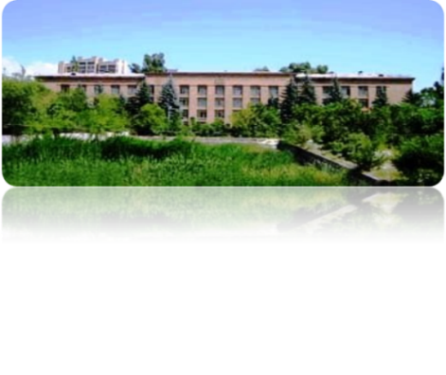


ԿԻՆ ՂԵԿԱՎԱՐՆԵՐԻ ԱՌԱՋԽԱՂԱՑՄԱՆՆ ՈՒՂՂՎԱԾ ԳԻՏԱԿԱՆ ԹԵՄԱ
ՀՀ ԳԱԱ ՕԴՔԳՏԿ
Թեմայի ծածկագիր՝ 24WS-1D038
Թեմայի վերնագիր
«Ազոլո ֆարմակաֆոր օղակներ պարունակող նոր հետերոցիկլիկ միացություններ. սինթեզը, փոխարկումները, ֆիզիկաքիմիական և կենսաբանական հատկությունները»

Slide 2
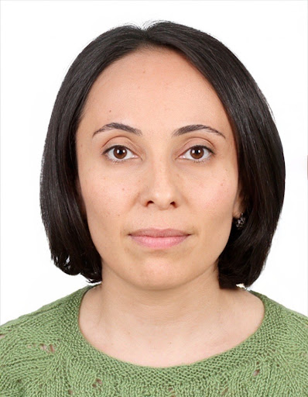
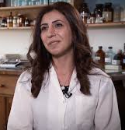
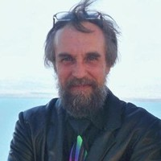
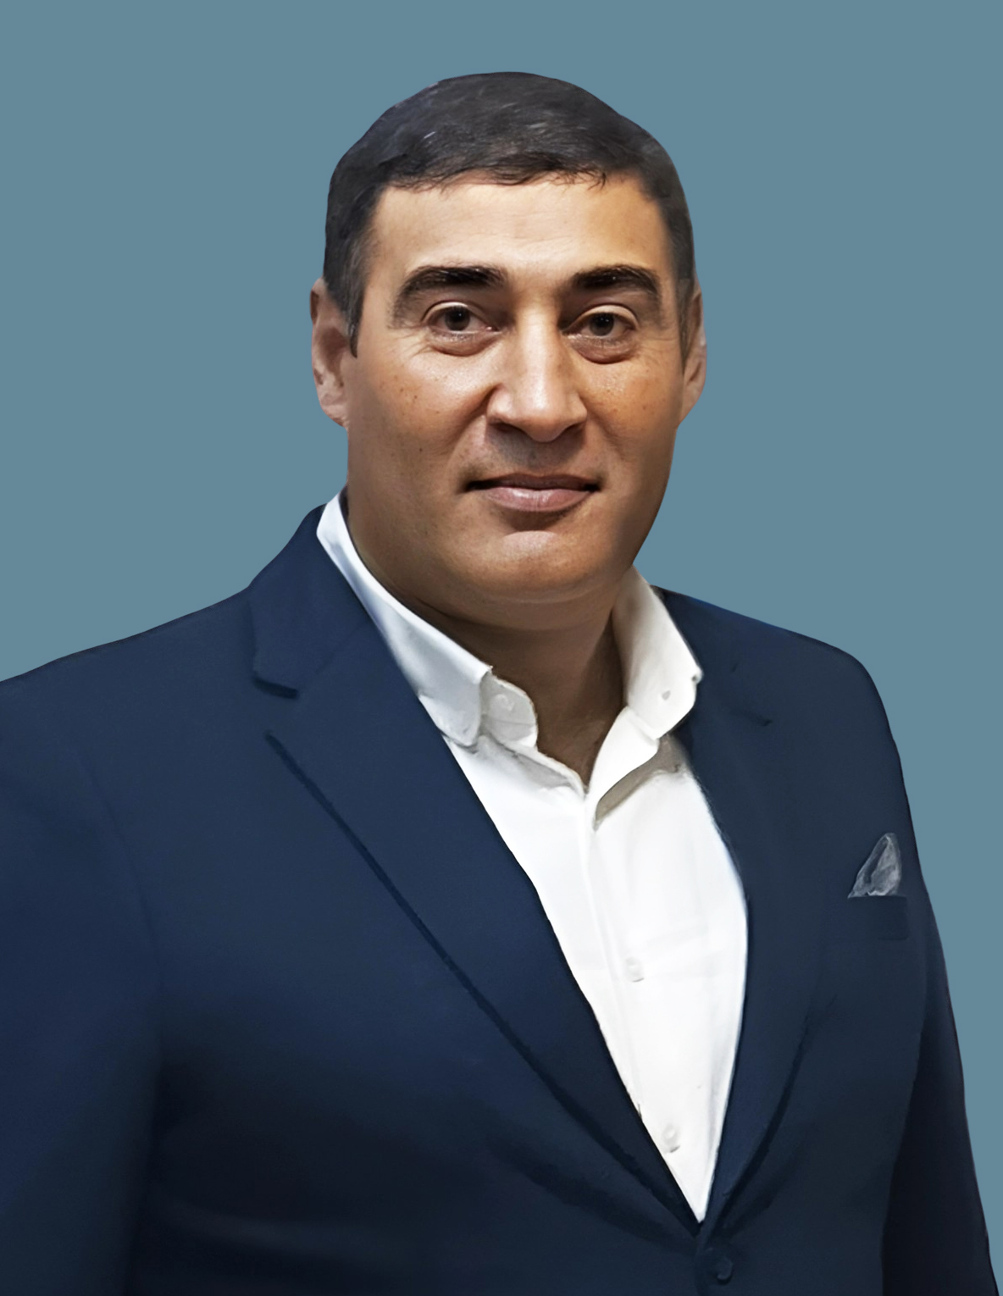
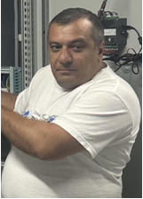
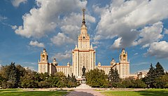
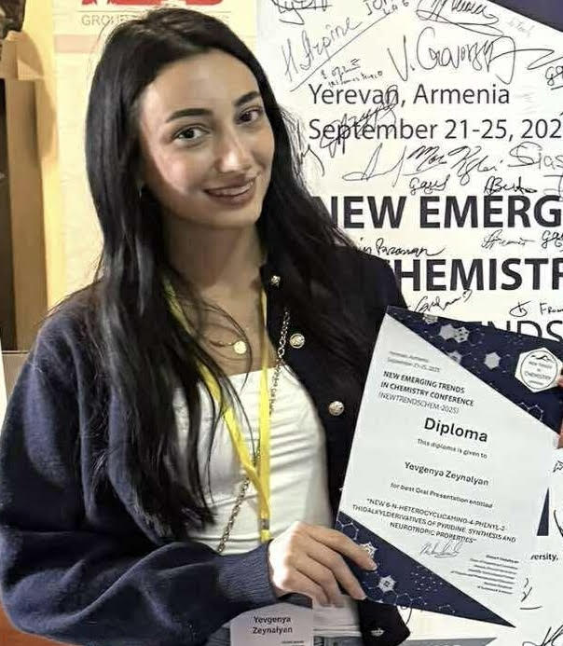

ԽՈՒՄԲ
Շուշանիկ Դաշյան
Քրիստինե Բալյան
Արմեն Այվազյան
Լեռնիկ Հունանյան
02
Ք. Գ. Թ.
Ք. Գ. Թ.
Կ. Գ. Թ.
Նախագծի խորհրդատուն՝
ք. գ. դ. պրոֆեսոր
Ե. Վ. Բաբաև
ԵՎԳԵՆՅԱ
ԶԵՅՆԱԼՅԱՆ
Մոսկվայի պետական համալսարան
ՀԵՂԻՆԵ
ՎԱՐԴԱՆՅԱՆ

Slide 3
03
Հետերոցիկլիկ օղակներով դեղամիջոցներ
ՊԻՈԳԼԻՏԱԶՈՆ
ԷՐԼՈՏԻՆԻԲ
ԿՐԻԶՈՏԻՆԻԲ
ԲԱՐԻՑԻՏԻՆԻԲ
ՌՈՒՔՍՈԼԻՏԻՆԻԲ
ՍՈՐԱՖԵՆԻԲ

Slide 4
Նախագծի Ռազմավարություն
Փուլ 2
Փուլ 4
Փուլ 6
01
02
03
04
Փուլ 1
Փուլ 5
04
Հաստատել միացությունների կառուցվածքը և մաքրությունը, ինչպես նաև նրանցում տաուտոմերիայի հնարավորությունները
In-vitro կամ in-vivo ուսումնասիրություններ
Արդյունքների ամփոփում և հրապարակում
05
06
Փուլ 3
Նախագծել և սինթեզել ազոլո ֆարմակաֆոր օղակներ պարունակող նոր հետերոցիկլիկ միացություններ
In silico ուսումնասիրություններ
Իրականացնել հաշվարկային և փարձարարական տվյալների վերլուծություն

Slide 5

05
Հիմնական նպատակները
Նպատակային միացությունների սինթեզի համար անհրաժեշտ ելանյութերի ստացում
Մշակել պիրազոլոտեղակալված պիրանո[3,4-c]պիրիդինի և իզոխինոլինի ստացման օպտիմալ մեթոդ, հաստատել պիրազոլային օղակի տեղակալիչների դիրքերը և ուսումնասիրել տաուտոմերիայի հնարավորությունը այդ համակարգում
Մշակել պիրազոլոտեղակալված պիրանո[3,4-c]պիրիդինի և իզոխինոլինի S- և O-ալկիլ ածանցյալների սինթեզի օպտիմալ եղանակ, իրականացնել տերմինալ եռակի կապի վարքի ուսումնասիրություններ ացետիլացետոնի ազդեցությամբ էլեկտրոֆիլ կատալիզի պայմաններում: Սինթեզել պիրազոլոտեղակալված թիենո[2,3-b]պիրիդինների ածանցյալներ
In silico մեթոդներով կանխատեսել սինթեզված միացությունների կենսաբանական պոտենցիալ ակտիվությունը

Slide 6
06
Մշակել պիրազոլոտեղակալված պիրանո[3,4-c]պիրիդինի և իզոխինոլինի ստացման օպտիմալ մեթոդ, հաստատել պիրազոլային օղակի տեղակալիչների դիրքերը
Նկար 1. 3,3-դիմեթիլ-8-(3-մեթիլ-5-ֆենիլ-1H-պիրազոլ-1-իլ)-6-թիօքսո-3,4,6,7-տետրահիդրո-1H-պիրանո[3,4-c]պիրիդին-5-կարբոնիտրիլ միացության ռենտգեն կառուցվածքը

Slide 7
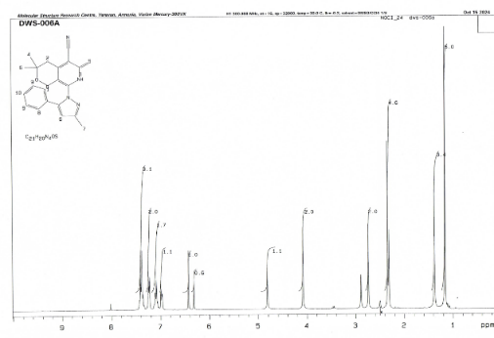
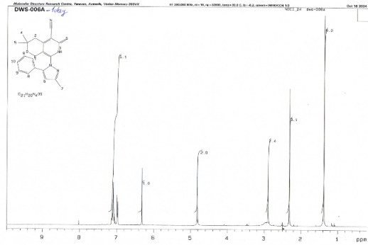
Ուսումնասիրել տաուտոմերիայի հնարավորությունը այդ համակարգում
07
3,3-դիմեթիլ-8-(3-մեթիլ-5-ֆենիլ-1H-պիրազոլ-1-իլ)-6-թիօքսո-3,4,6,7-տետրահիդրո-1H-պիրանո[3,4-c]պիրիդին-5-կարբոնիտրիլ միացության ՄՄՌ ¹H սպեկտրեր

Slide 8
Մշակել պիրազոլոտեղակալված պիրանո[3,4-c]պիրիդինի և իզոխինոլինի S-/O-ալկիլ ածանցյալների սինթեզի օպտիմալ եղանակ, Իրականացնել տերմինալ եռակի կապի վարքի ուսումնասիրություններ, սինթեել թիենո[2,3-b]պիրիդինների ածանցյալներ
08
Նկար 2 Թիո- և օքսո-տեղակալված պիրազոլոտեղակալված պիրանո[3,4-c]պիրիդինների ռենտգեն կառուցվածքները

Slide 9
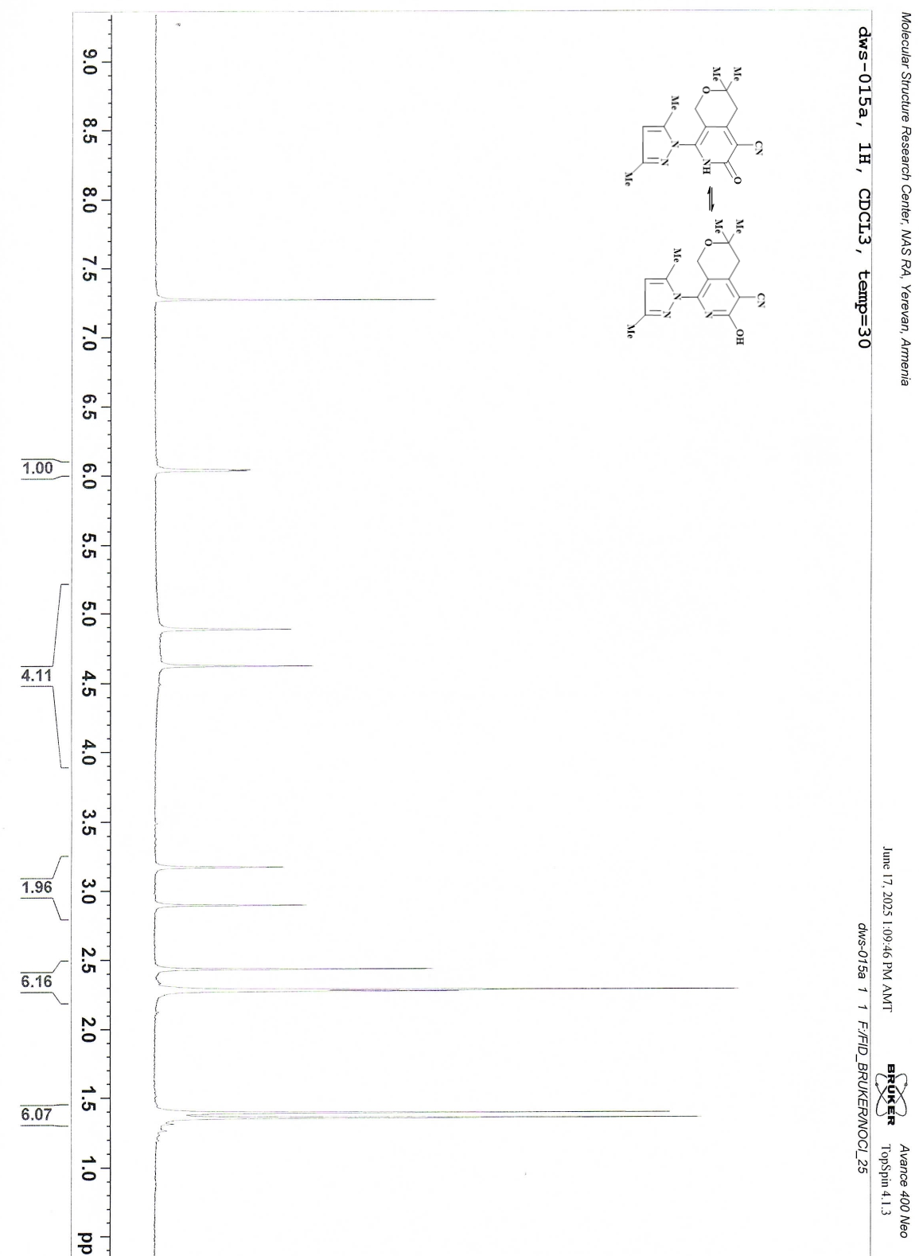
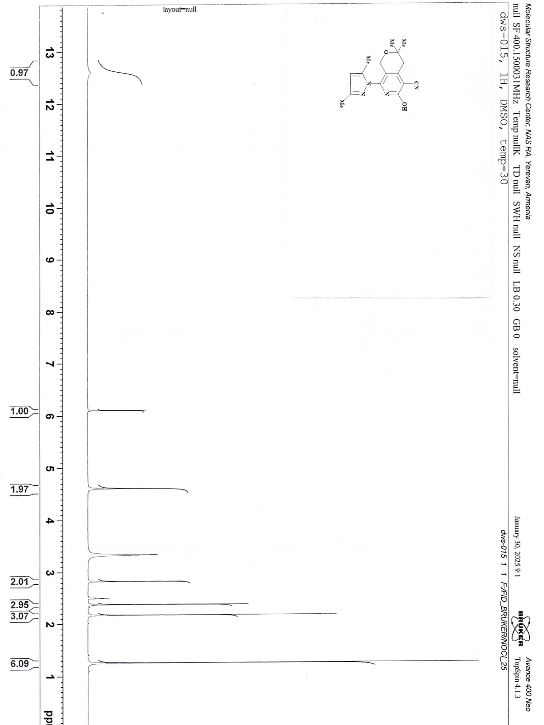
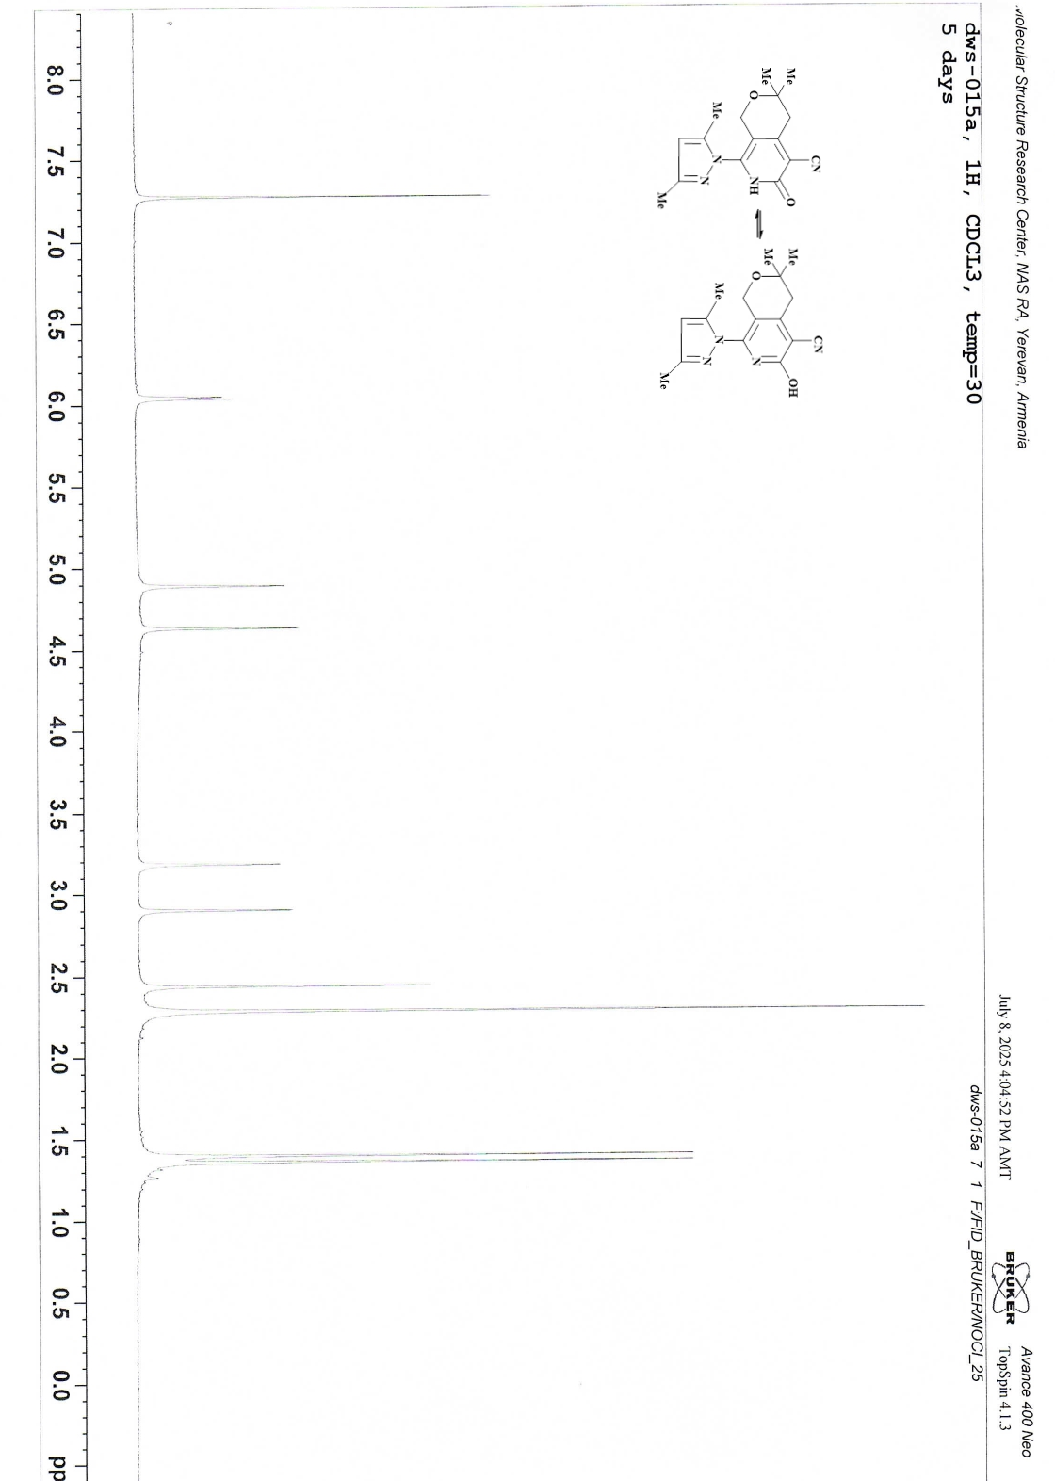
Ուսումնասիրել տաուտոմերիայի հնարավորությունը այդ համակարգում
09

Slide 10
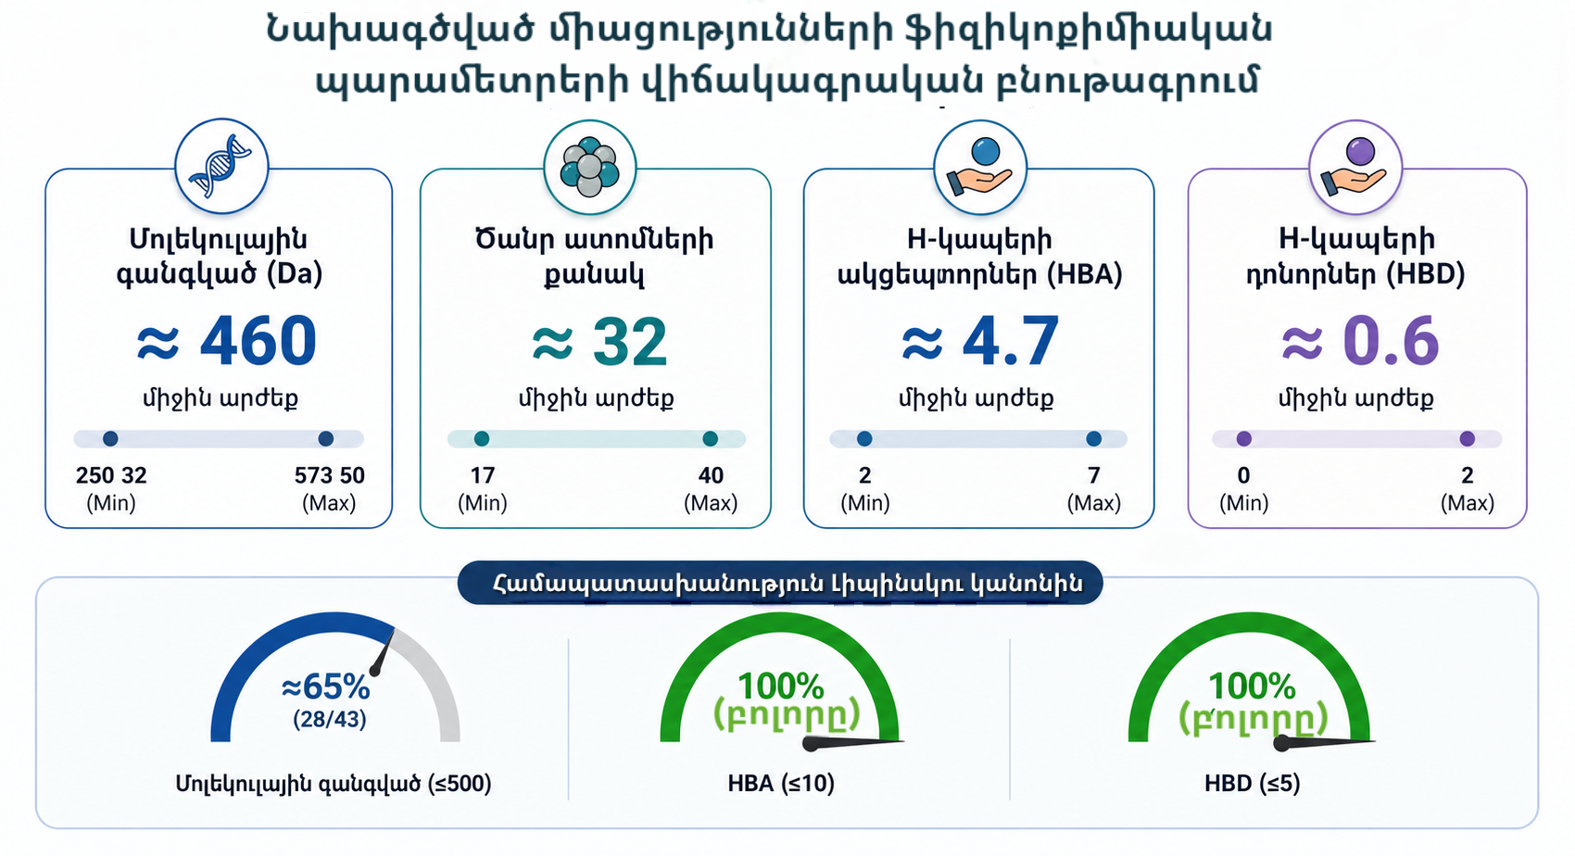
10

Slide 11
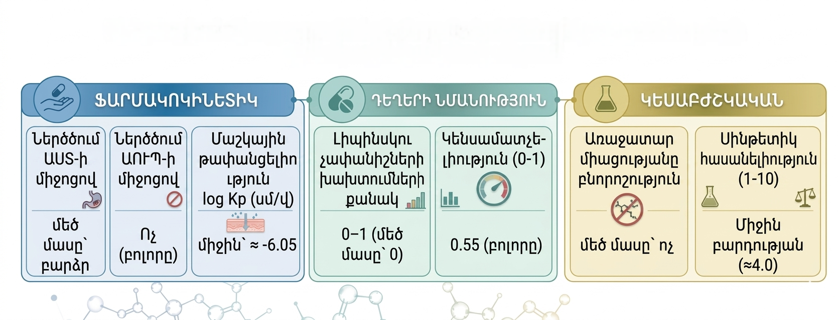
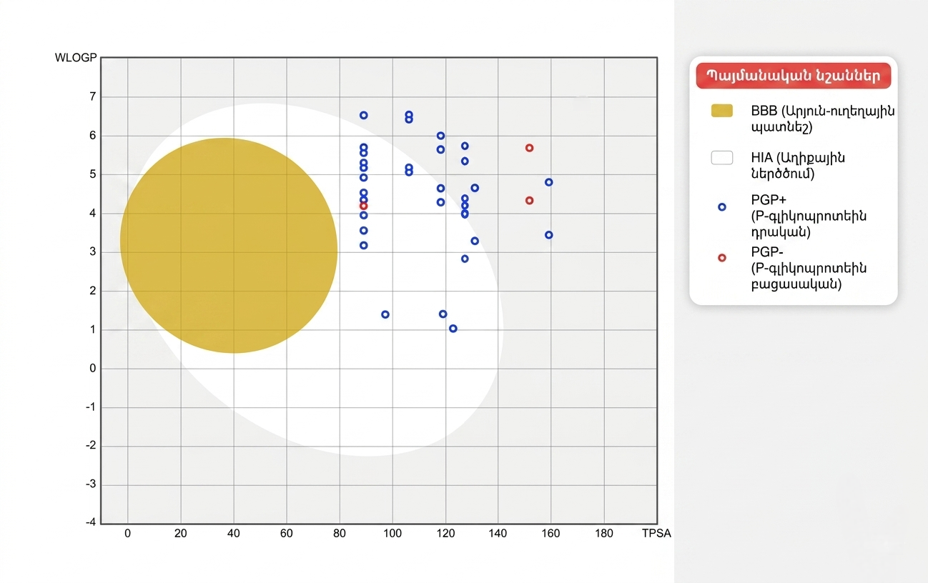
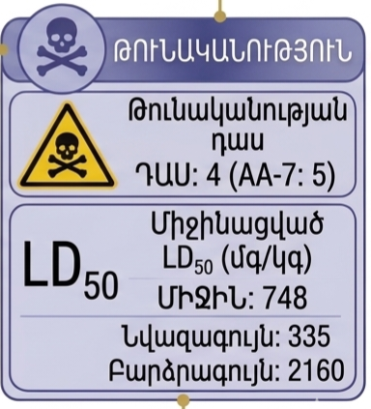
11
Նախագծված միացությունների ՖԱՐՄԱԿՈԿԻՆԵՏԻԿ պարամետրերի վիճակագրական բնութագրում
ՆԱԽԱԳԾՎԱԾ ՄԻԱՑՈՒԹՅՈՒՆՆԵՐԻ ԹՈՒՆԱԲԱՆԱԿԱՆ ԿԱՆԽԱՏԵՍՈՒՄՆԵՐ

Slide 12
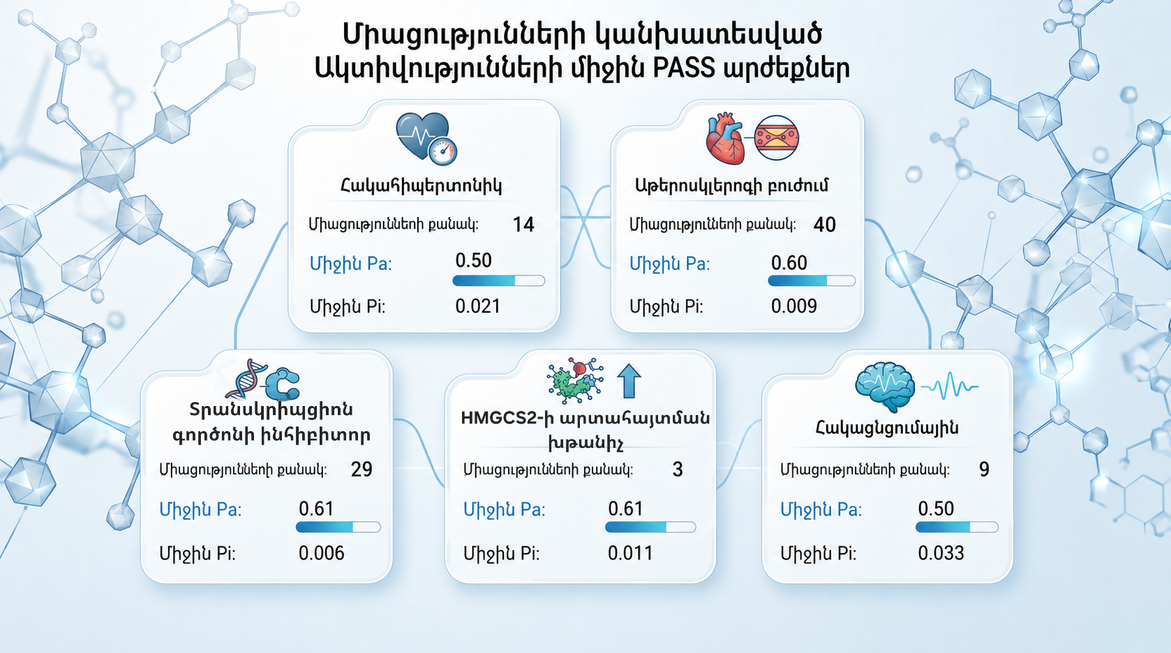
12

Slide 13

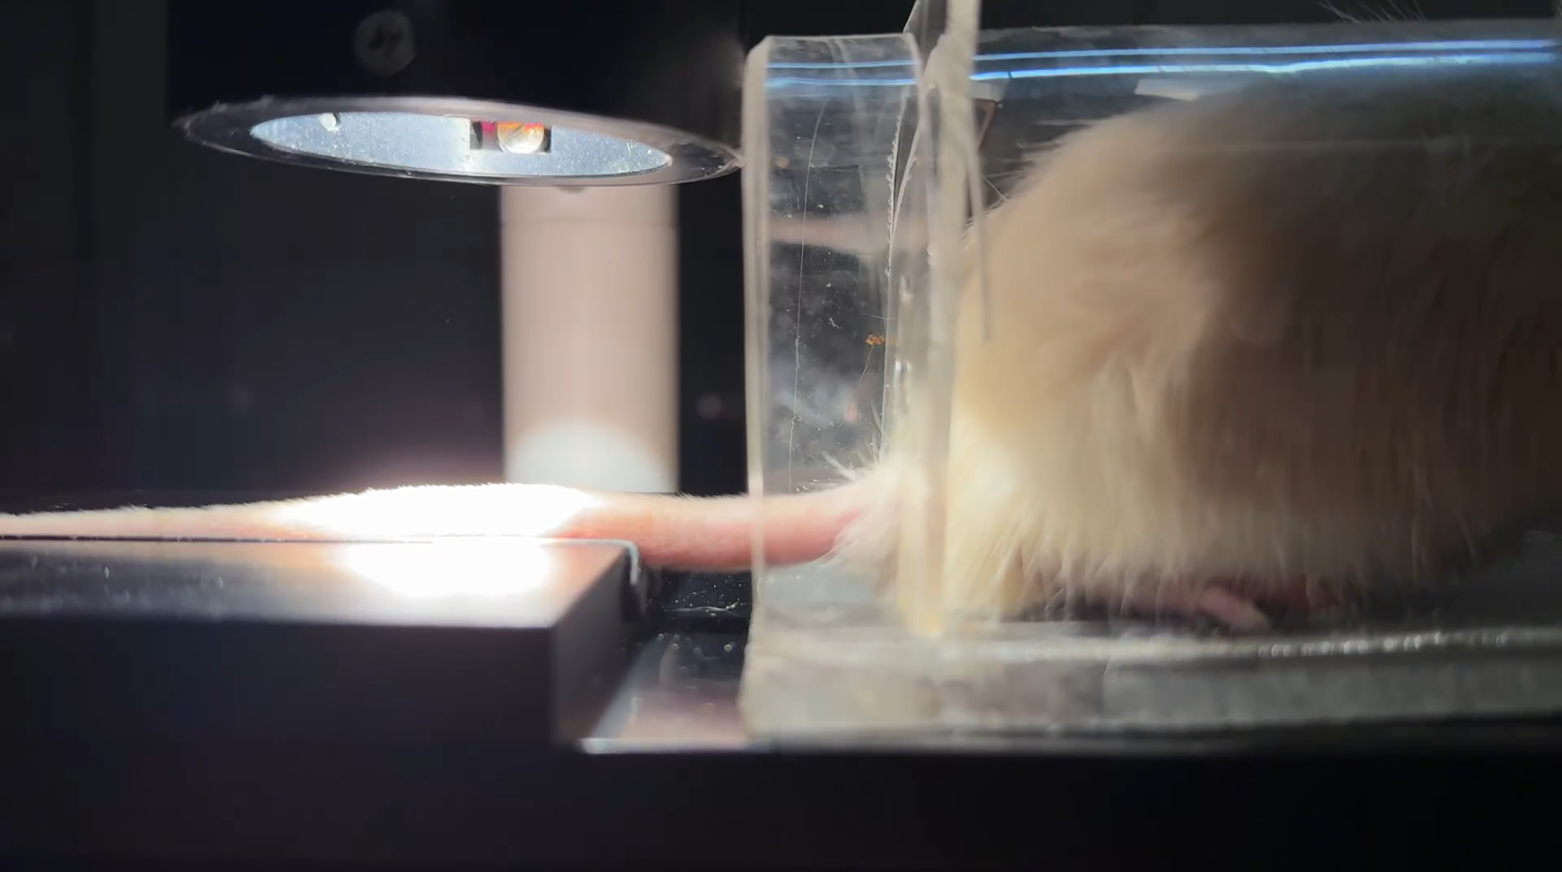
13
Համագործակցություն և հանրայնացում
In vivo փորձնակորեն գնահատվել են հականոցիցեպտիվ (ցավազրկող) ազդեցությունը
Երևանի Մ. Հերացու անվան պետական բժշկական համալսարան
DWS-12, 20մգ/կգ
DWS-30, 20մգ/կգ
Հետազոտվող միացությունների լատենտ ժամանակամիջոցների փոփոխությունը ժամանակի ընթացքում միացությունների 20մգ/կգ դեղաչափով ներարկումից հետո:

Slide 14
Հետազոտվող միացությունների առաջացրած փոխազդեցությունները թիրախ մոլեկուլի հետ դոկինգային վերլուծությամբ
14

Slide 15
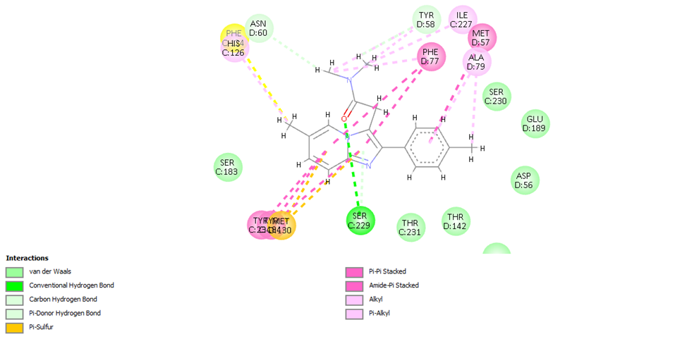
15
Զոլպիդեմի կապումը ընկալիչի համապատասխան հատվածում

Slide 16
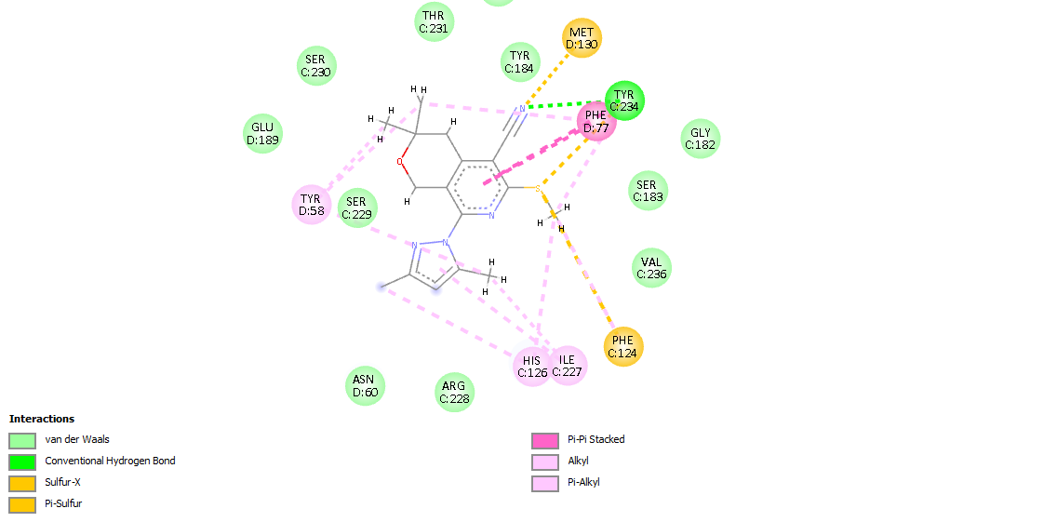
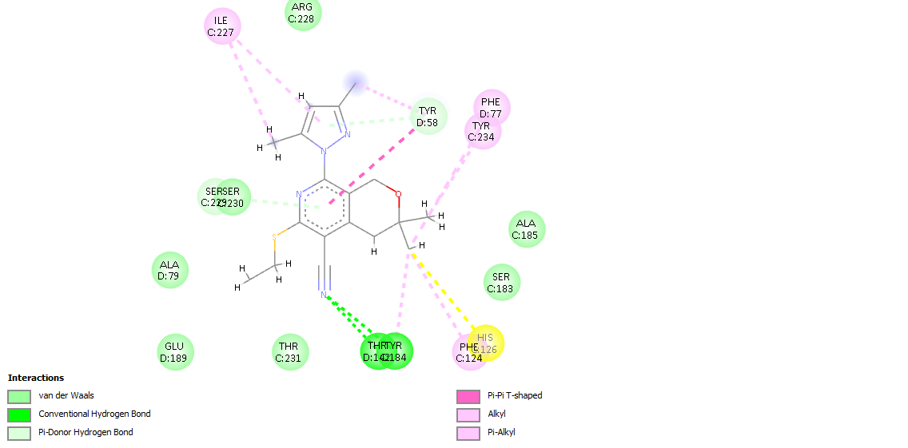
16
Պիրազոլոտեղակալված թիոալկիլ պիրանո[3,4-c]պիրիդինների կապումը ընկալիչի համապատասխան հատվածում

Slide 17
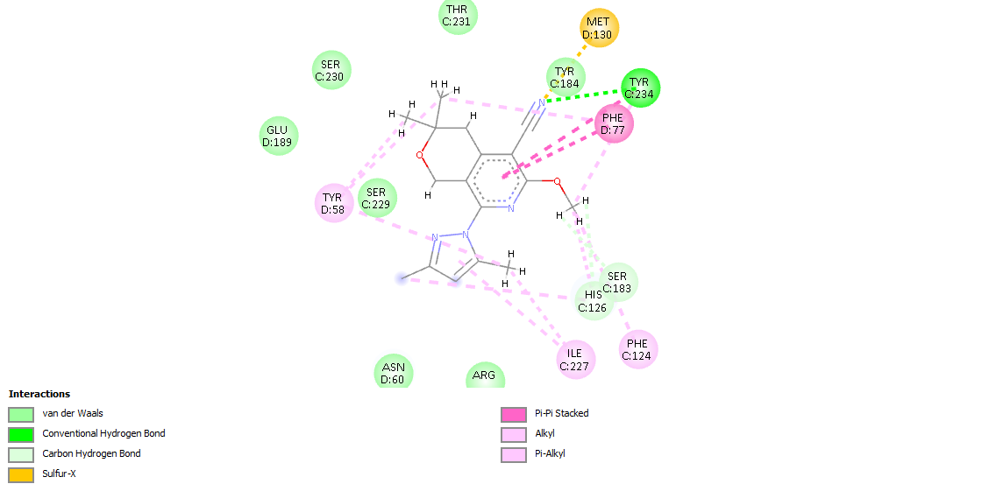
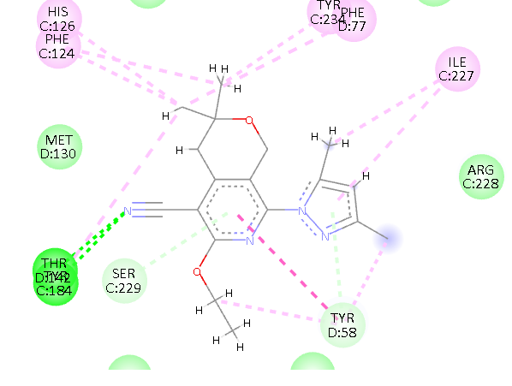
Պիրազոլոտեղակալված օքսիալկիլ պիրանո[3,4-c]պիրիդինների կապումը ընկալիչի համապատասխան հատվածում
17

Slide 18


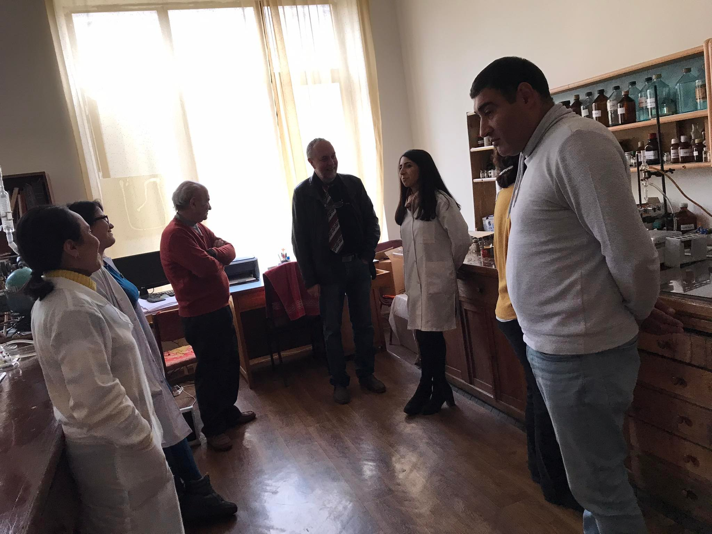
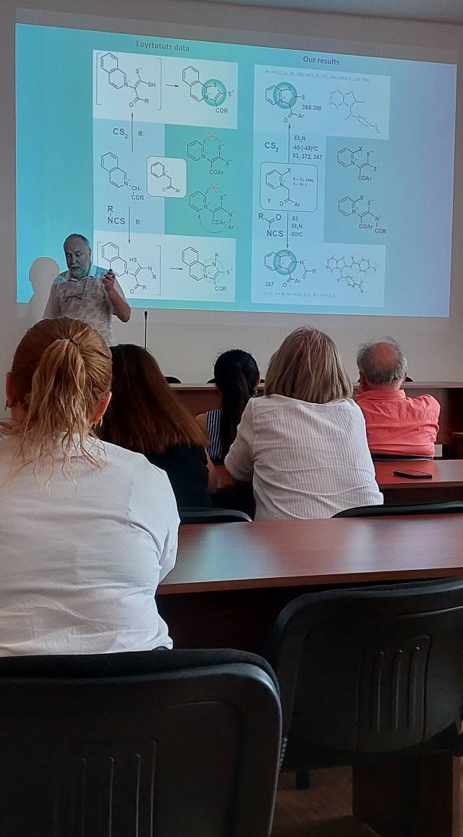
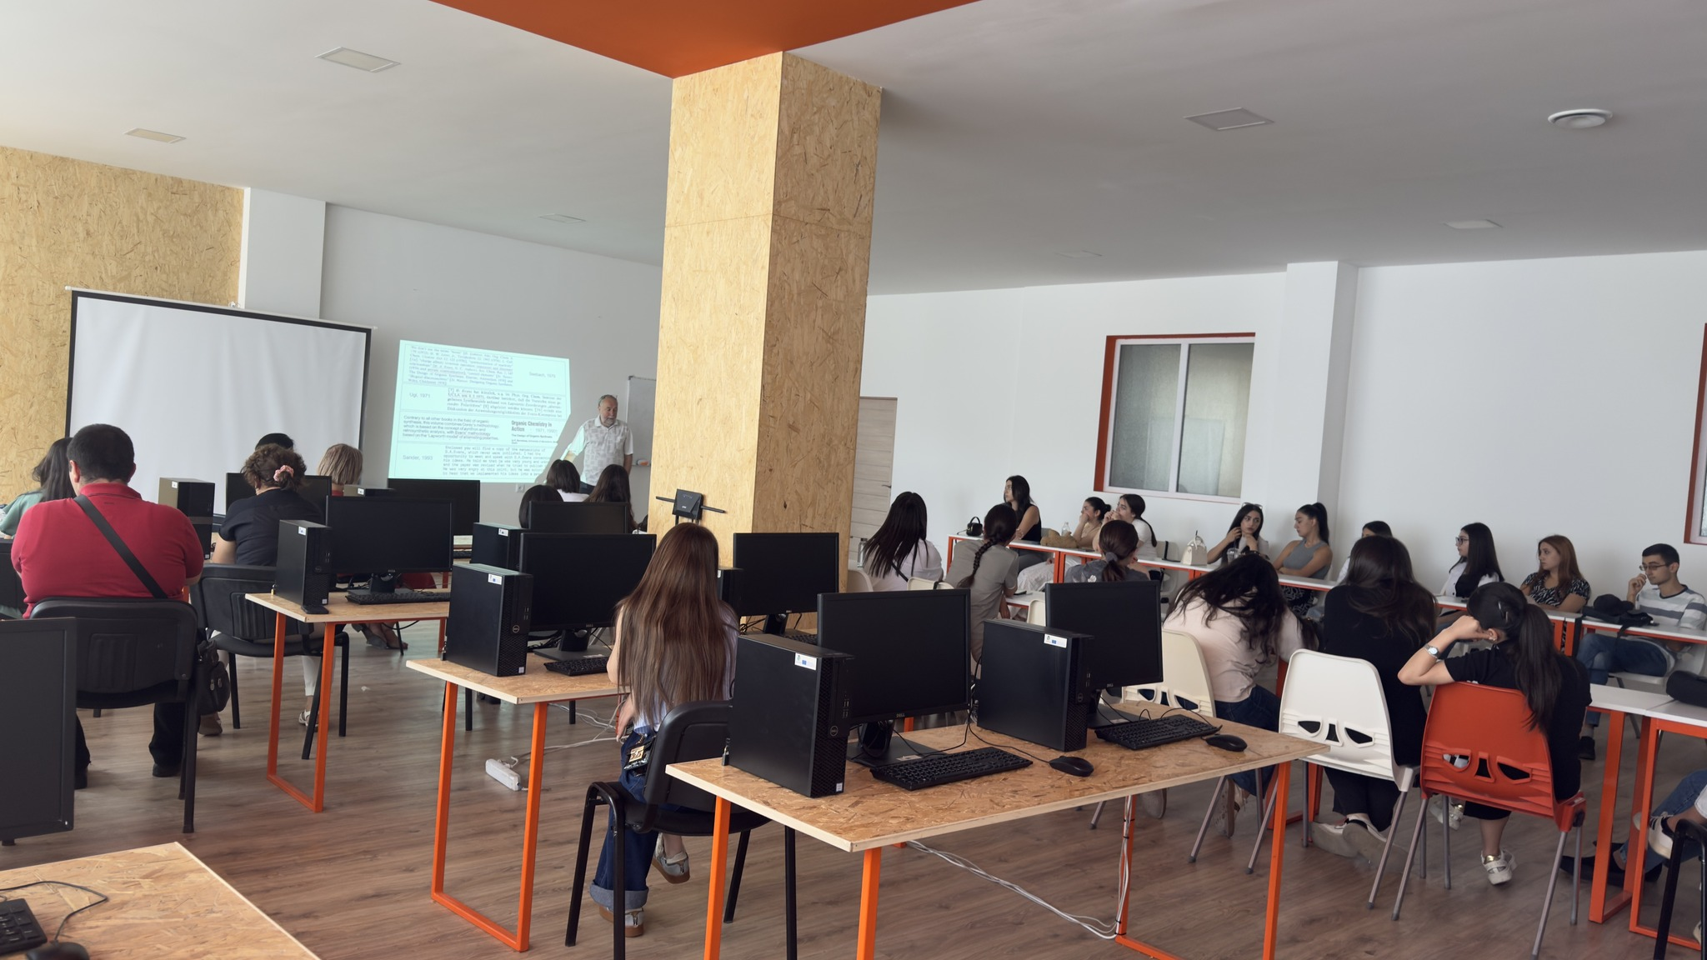
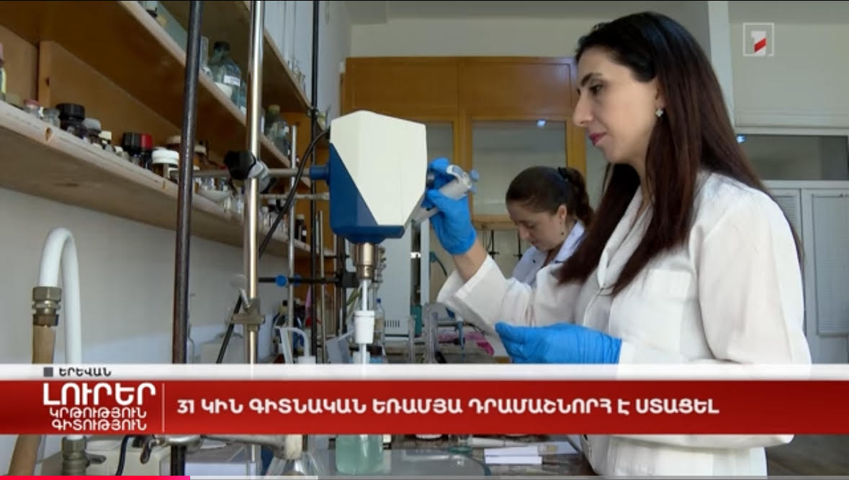
Մագիստրոսական թեզեր
18
Հանրայնացում
Երևանի Հայբուսակ համալսարան
Եվրասիա Միջազգային համալսարան
Երևանի Մ. Հերացու անվան պետական բժշկական համալսարան
Թեմայի խորհդրատու Ե. Վ. Բաբաևի զեկույցներ և սեմինարներ
https://www.facebook.com/share/p/1Gn14WSNnG/?mibextid=wwXIfr
https://www.facebook.com/share/p/1Dcwy8AbBt/?mibextid=wwXIfr
Թեման հանրայնացվել է տեղի ու միջազգային ուսանողների շրջանակներում, այդ թվում՝ հեռարձակմամբ լրատվական հեռուստատեսությամբ (https://youtu.be/KJ91igO_Zp0

Slide 19
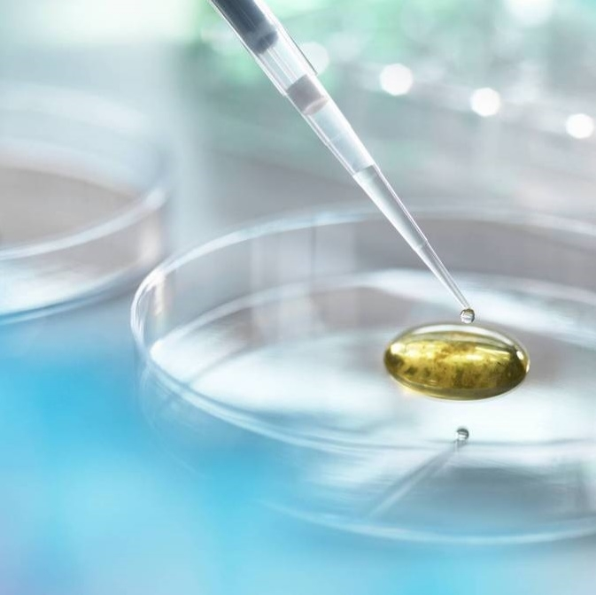
Շնորհակալություն
19

